Slide 1


Psychologie 1
PhDr. Věra Strnadová, Ph. D.
Prezentace 6

Slide 2
Inteligence a její měření
Inteligenční kvocient: IQ = (MV/CHV)*100,
např. (11/10)*100 = 110
Procentuální rozdělení
IQ v populaci
Stupně celkové rozumové výkonnosti
144 a více velmi vysoká
120 – 139 vysoká
110 – 119 nadprůměrná (SŠ,VŠ)
90 – 109 průměrná (učební obor)
80 – 89 podprůměrná (snazší učební obor)
70 - 79 hraniční pásmo mezi sníž. rozum. schopností a normalitou
50 - 69 lehká slabomyslnost - debilita
20 - 49 střední slabomyslnost - imbecilita
nižší než 20 těžká slabomyslnost - idiocie
Oblast normality
Počet osob
Velmi dobré
Dobré
Nadprůměrné
Podprůměrné
Nízké
Velmi nízké
mentální retardace
3% 14% 33% 33% 14% 3%

Slide 3
Determinanty výkonu
VÝKON

Slide 4
Determinanty výkonu
CENTRÁLNÍ SCHOPNOSTI
(vrozené intelektové faktory)
VÝKON

Slide 5
Determinanty výkonu
CENTRÁLNÍ SCHOPNOSTI
(vrozené intelektové faktory)
VÝKON
LOKÁLNÍ SCHOPNOSTI
(vlastnosti smyslových orgánů a motoriky)

Slide 6
Determinanty výkonu
CENTRÁLNÍ SCHOPNOSTI
(vrozené intelektové faktory)
VÝKON
LOKÁLNÍ SCHOPNOSTI
(vlastnosti smyslových orgánů a motoriky)
INSTRUMENTRÁLNÍ STRUKTURY
(učením získané dovednosti)

Slide 7
Determinanty výkonu
CENTRÁLNÍ SCHOPNOSTI
(vrozené intelektové faktory)
VÝKON
LOKÁLNÍ SCHOPNOSTI
(vlastnosti smyslových orgánů a motoriky)
NEINTELEKTOVÉ FAKTORY
(motivace, nálady, únava a jiné přechodné stavy)
INSTRUMENTRÁLNÍ STRUKTURY
(učením získané dovednosti)

Slide 8
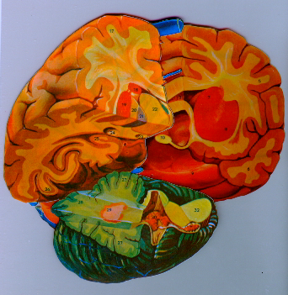
Emocionální inteligence = EQ
Lidský mozek

Slide 9
Emocionální inteligence = EQ
Lidský mozek
amygdala

Slide 10
Emocionální inteligence = EQ
Lidský mozek
thalamus
amygdala

Slide 11
Emocionální inteligence = EQ
Lidský mozek
thalamus
amygdala
zraková
kůra

Slide 12
Emocionální inteligence se vyznačuje:
Okamžitým (bleskovým) rozhodováním

Slide 13
Emocionální inteligence se vyznačuje:
Okamžitým (bleskovým) rozhodováním
tím tedy nepřesným rozhodováním

Slide 14
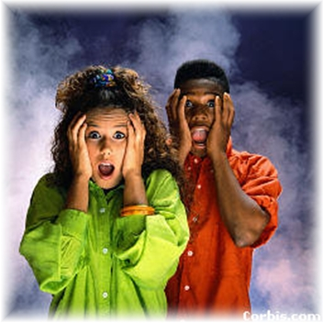
Emocionální inteligence se vyznačuje:
Okamžitým (bleskovým) rozhodováním
tím tedy nepřesným rozhodováním
které však přesto považujeme za absolutně správné

Slide 15
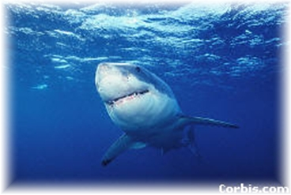
Prověřujeme si:
Zda je místo, kde se právě nacházíme, bezpečné nebo zda jsme ohrožení

Slide 16
Prověřujeme si:
Zda je místo, kde se právě nacházíme, bezpečné nebo zda jsme ohrožení
Zda jsou lidé kolem nás přátelští, či zda by pro nás mohli být nebezpeční

Slide 17

Prověřujeme si:
Zda je místo, kde se právě nacházíme, bezpečné nebo zda jsme ohrožení
Zda jsou lidé kolem nás přátelští, či zda by pro nás mohli být nebezpeční
Posuzujeme ostatní podle prvního dojmu

Slide 18
Prověřujeme si:
Zda je místo, kde se právě nacházíme, bezpečné nebo zda jsme ohrožení
Zda jsou lidé kolem nás přátelští, či zda by pro nás mohli být nebezpeční
Posuzujeme ostatní podle prvního dojmu
Často se prostě rozhodneme, aniž bychom znali všechny faktory a uvědomili si všechny možné důsledky

Slide 19
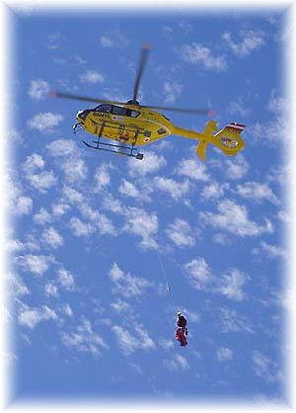
I pro nás dnes platí v situaci ohrožení:
„rychle“ je často inteligentnější, než „stoprocentně správně“

Slide 20
Porovnání IQ a EQ:
Definice: Inteligence je schopnost jedince co nejrychleji odpovídat na požadavky okolního světa
IQ | EQ
přemýšlení hloubání | rozhodování metodou pokusu a omylu
rozpoznat smysl | intuitivně
logické rozhodování | vedena pocity
levá hemisféra | pravá hemisféra
slova a čísla | lidé a situace
egocentrický, izolovaný | skupinově zaměřený
rozum | cit

Slide 21
Podpora nebo blokování inteligence:
Inteligenční výkonnost
(v běžném životě v testech)

Slide 22
Podpora nebo blokování inteligence:
Inteligenční výkonnost
(v běžném životě v testech)
Kladný vliv
( rozvoj inteligence )
Pochvala, Zájem, Sebevědomí, Vitalita, Průměrná ctižádost, Vyrovnanost
Vyšší soc. úroveň rodiny
Duševní a tělesné zdraví
Láskyplná rodičovská výchova
Pochvala a podpora ve škole

Slide 23
Podpora nebo blokování inteligence:
Inteligenční výkonnost
(v běžném životě v testech)
Kladný vliv
( rozvoj inteligence )
Záporný vliv
( omezování inteligence )
Pochvala, Zájem, Sebevědomí, Vitalita, Průměrná ctižádost, Vyrovnanost
Kritika, Nezájem, Deprese, Pocit méněcennosti, Malá ctižádost, Nesoustředěnost
Kritika, Nezájem, Deprese, Pocit méněcennosti, Malá ctižádost, Nesoustředěnost
Vyšší soc. úroveň rodiny
Duševní a tělesné zdraví
Láskyplná rodičovská výchova
Pochvala a podpora ve škole
Nízká soc. úroveň rodiny
Duševní nebo těl. nemoc
Výchova bez lásky
Lhostejnost a trest ve škole

Slide 24
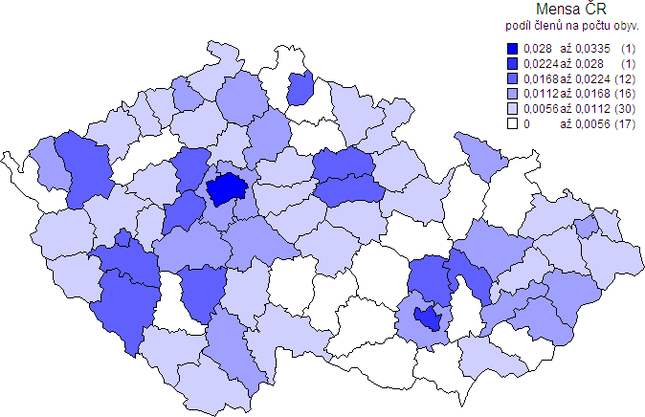
Inteligenční potenciál občanů ČR

Slide 25

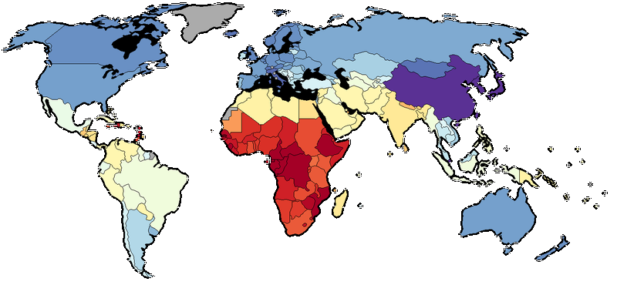
Inteligenční potenciál obyvatel světa

Slide 26
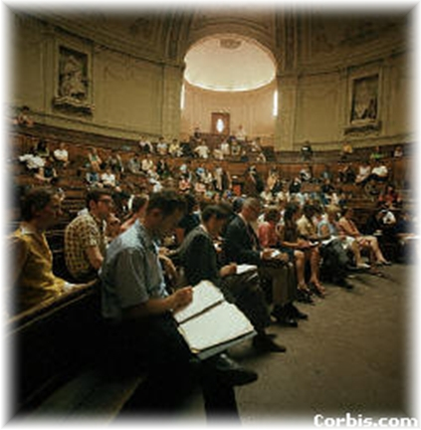
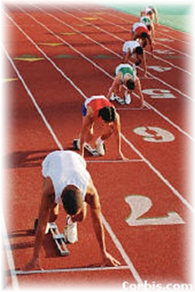
Psychické vlastnosti osobnosti
Vlastnost (rys) – ta stránka lidské osobnosti, na kterou usuzujeme ze specifického poměrně stálého chování jednotlivce
Příčiny, proč se člověk někdy nechová naprosto stejně:
  Rozdílnost situací
  Osobní momentální stav
  Vývojové změny

